Slide 1
13e colloque de la revue transculturelle L’autre
Filiations, affiliations, adoptions
2 et 3 décembre 2011
Hôpitaux Universitaires de Genève | Auditoire Marcel Jenny
Organisé en collaboration avec le service de psychiatrie
de l’enfant et de l’adolescent des HUG
Familles dans la tourmente : Gaza, Freetown, Banda Aceh…
Christian Lachal
Pédopsychiatre, psychanalyste, Clermont-Ferrand
christian.lachal@wanadoo.fr

Slide 2
Filiations, affiliations, adoptions
AZAR TEUT INAYAH ADNA RATNA ASGA AMSAHL SAFWAN
Les carrés indiquent les garçons, les ronds indiquent les filles. Les carrés et ronds opaques indiquent ceux qui sont morts et/ou disparus, La mère, Ibu, et le père, Ahfa sont en rouge)
© Christian Lachal

Slide 3
Filiations, affiliations, adoptions
REPRESENTATIONS DE LA FAMILLE EN SITUATION EXTRÊME
La famille qui protège.
Le danger des séparations.
La famille qui maltraite, prive, abuse.
La famille qui transmet (à partir de la description de l’état post-traumatique chez l’enfant), de façon directe ou transgénérationnelle.
La famille vulnérable et la famille comme tuteur de résilience
Notion récente de trauma relationnel
© Christian Lachal

Slide 4
Filiations, affiliations, adoptions
Affiliation :
Du latin affiliatio, dérivé du verbe affiliare (« adopter » pour « fils »).
composé du préfixe ad- ( vers , préfixe indiquant le but de l’action, le lieu où l’on va) et de filiare, verbe formé à partir de filius (« fils ») avec le suffixe -atio.
Filiation
Adoption
Justification
© Christian Lachal

Slide 5
Filiations, affiliations, adoptions
AZAR TEUT INAYAH ADNA RATNA ASGA AMSAHL SAFWAN
Les carrés indiquent les garçons, les ronds indiquent les filles. Les carrés et ronds opaques indiquent ceux qui sont morts et/ou disparus, La mère, Ibu, et le père, Ahfa sont en rouge)
© Christian Lachal

Slide 6
Filiations, affiliations, adoptions
© Christian Lachal
Jenin, 2002

Slide 7
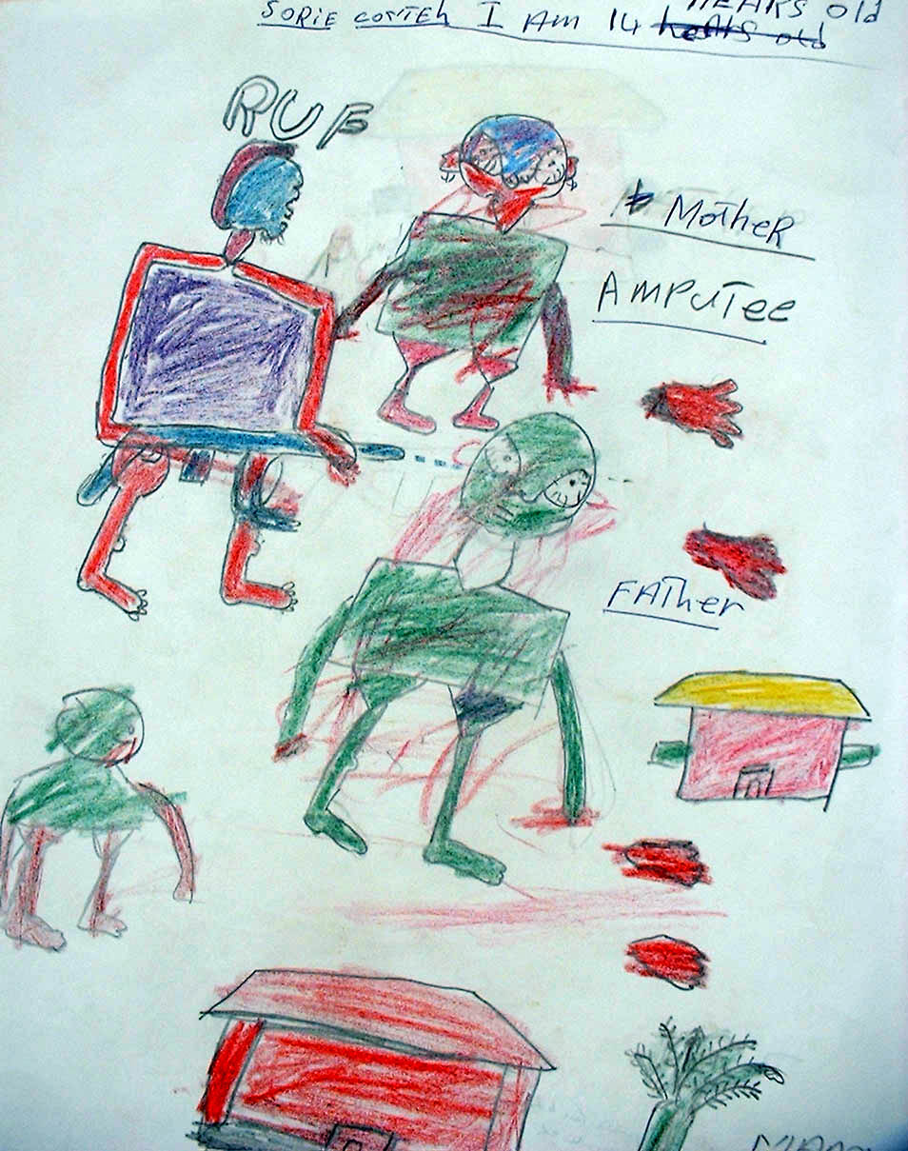
Filiations, affiliations, adoptions
Mains amputées
Absence de main
© Christian Lachal

Slide 8
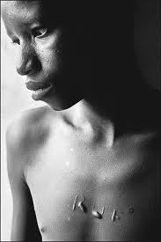
Filiations, affiliations, adoptions
© Christian Lachal

Slide 9
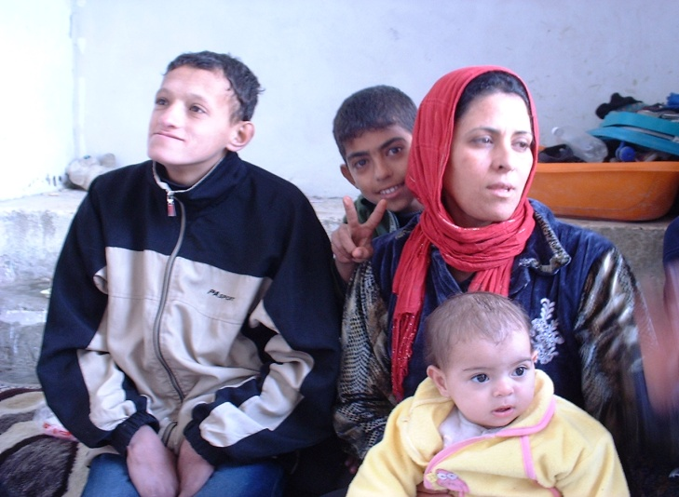
Filiations, affiliations, adoptions
© Christian Lachal

Slide 10
Filiations, affiliations, adoptions
AGENT | MANQUE | OBJET
PÈRE REEL | CASTRATION | IMAGINAIRE
MERE SYMBOLIQUE | FRUSTRATION | REEL
PÈRE IMAGINAIRE / ENNEMIS | PRIVATION | SYMBOLIQUE
© Christian Lachal

Slide 11
Filiations, affiliations, adoptions
Une définition complète et détaillée par l’article 7 du Statut de Rome de la CPI (1998). L'article 7 définit onze actes constitutifs de crimes contre l'humanité, lorsqu’ils sont commis « dans le cadre d'une attaque généralisée ou systématique dirigée contre toute population civile et en connaissance de l'attaque » :
le meurtre ;
l'extermination ;
la réduction en esclavage ;
la déportation ou le transfert forcé de population ;
l'emprisonnement ou autre forme de privation grave de liberté physique en violation des dispositions fondamentales du droit international ;
la torture ;
le viol, l'esclavage sexuel, la prostitution forcée, la grossesse forcée, la stérilisation forcée ou toute autre forme de violence sexuelle de gravité comparable ;
la persécution de tout groupe ou de toute collectivité identifiable pour des motifs d’ordre politique, racial, national, ethnique, culturel, religieux ou sexiste, ou en fonction d’autres critères universellement reconnus comme inadmissibles en droit international, en corrélation avec tout acte visé dans le présent paragraphe ou tout crime relevant de la compétence de la Cour ;
la disparition forcée de personnes ;
le crime d’apartheid;
d'autres actes inhumains de caractère analogue causant intentionnellement de grandes souffrances ou des atteintes graves à l’intégrité physique ou à la santé physique ou mentale.
© Christian Lachal

Slide 12
Filiations, affiliations, adoptions
Le crime contre l’Humanité est défini par l’article 6c du statut du Tribunal Militaire international de Nuremberg et appliqué pour la première fois lors du procès de Nuremberg en 1945.
Il définit ainsi le crime contre l’humanité : « l’assassinat, l’extermination, la réduction en esclavage, la déportation, et tout autre acte inhumain inspirés par des motifs politiques, philosophiques, raciaux ou religieux et organisés en exécution d'un plan concerté à l'encontre d'un groupe de population civile ».
© Christian Lachal

Slide 13
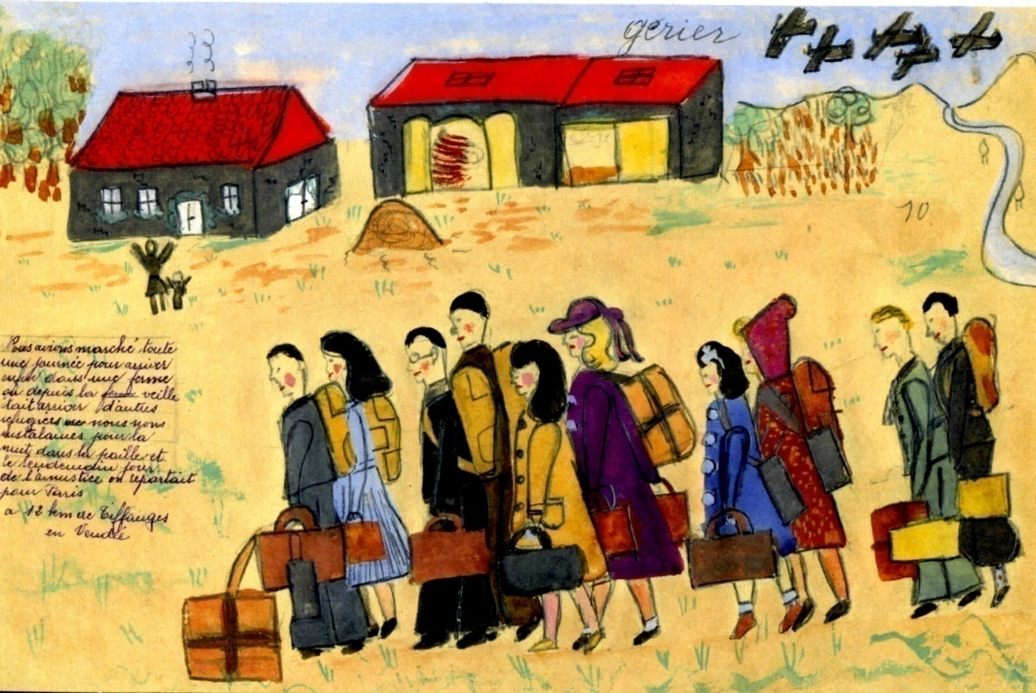
Filiations, affiliations, adoptions
© Christian Lachal

Slide 14
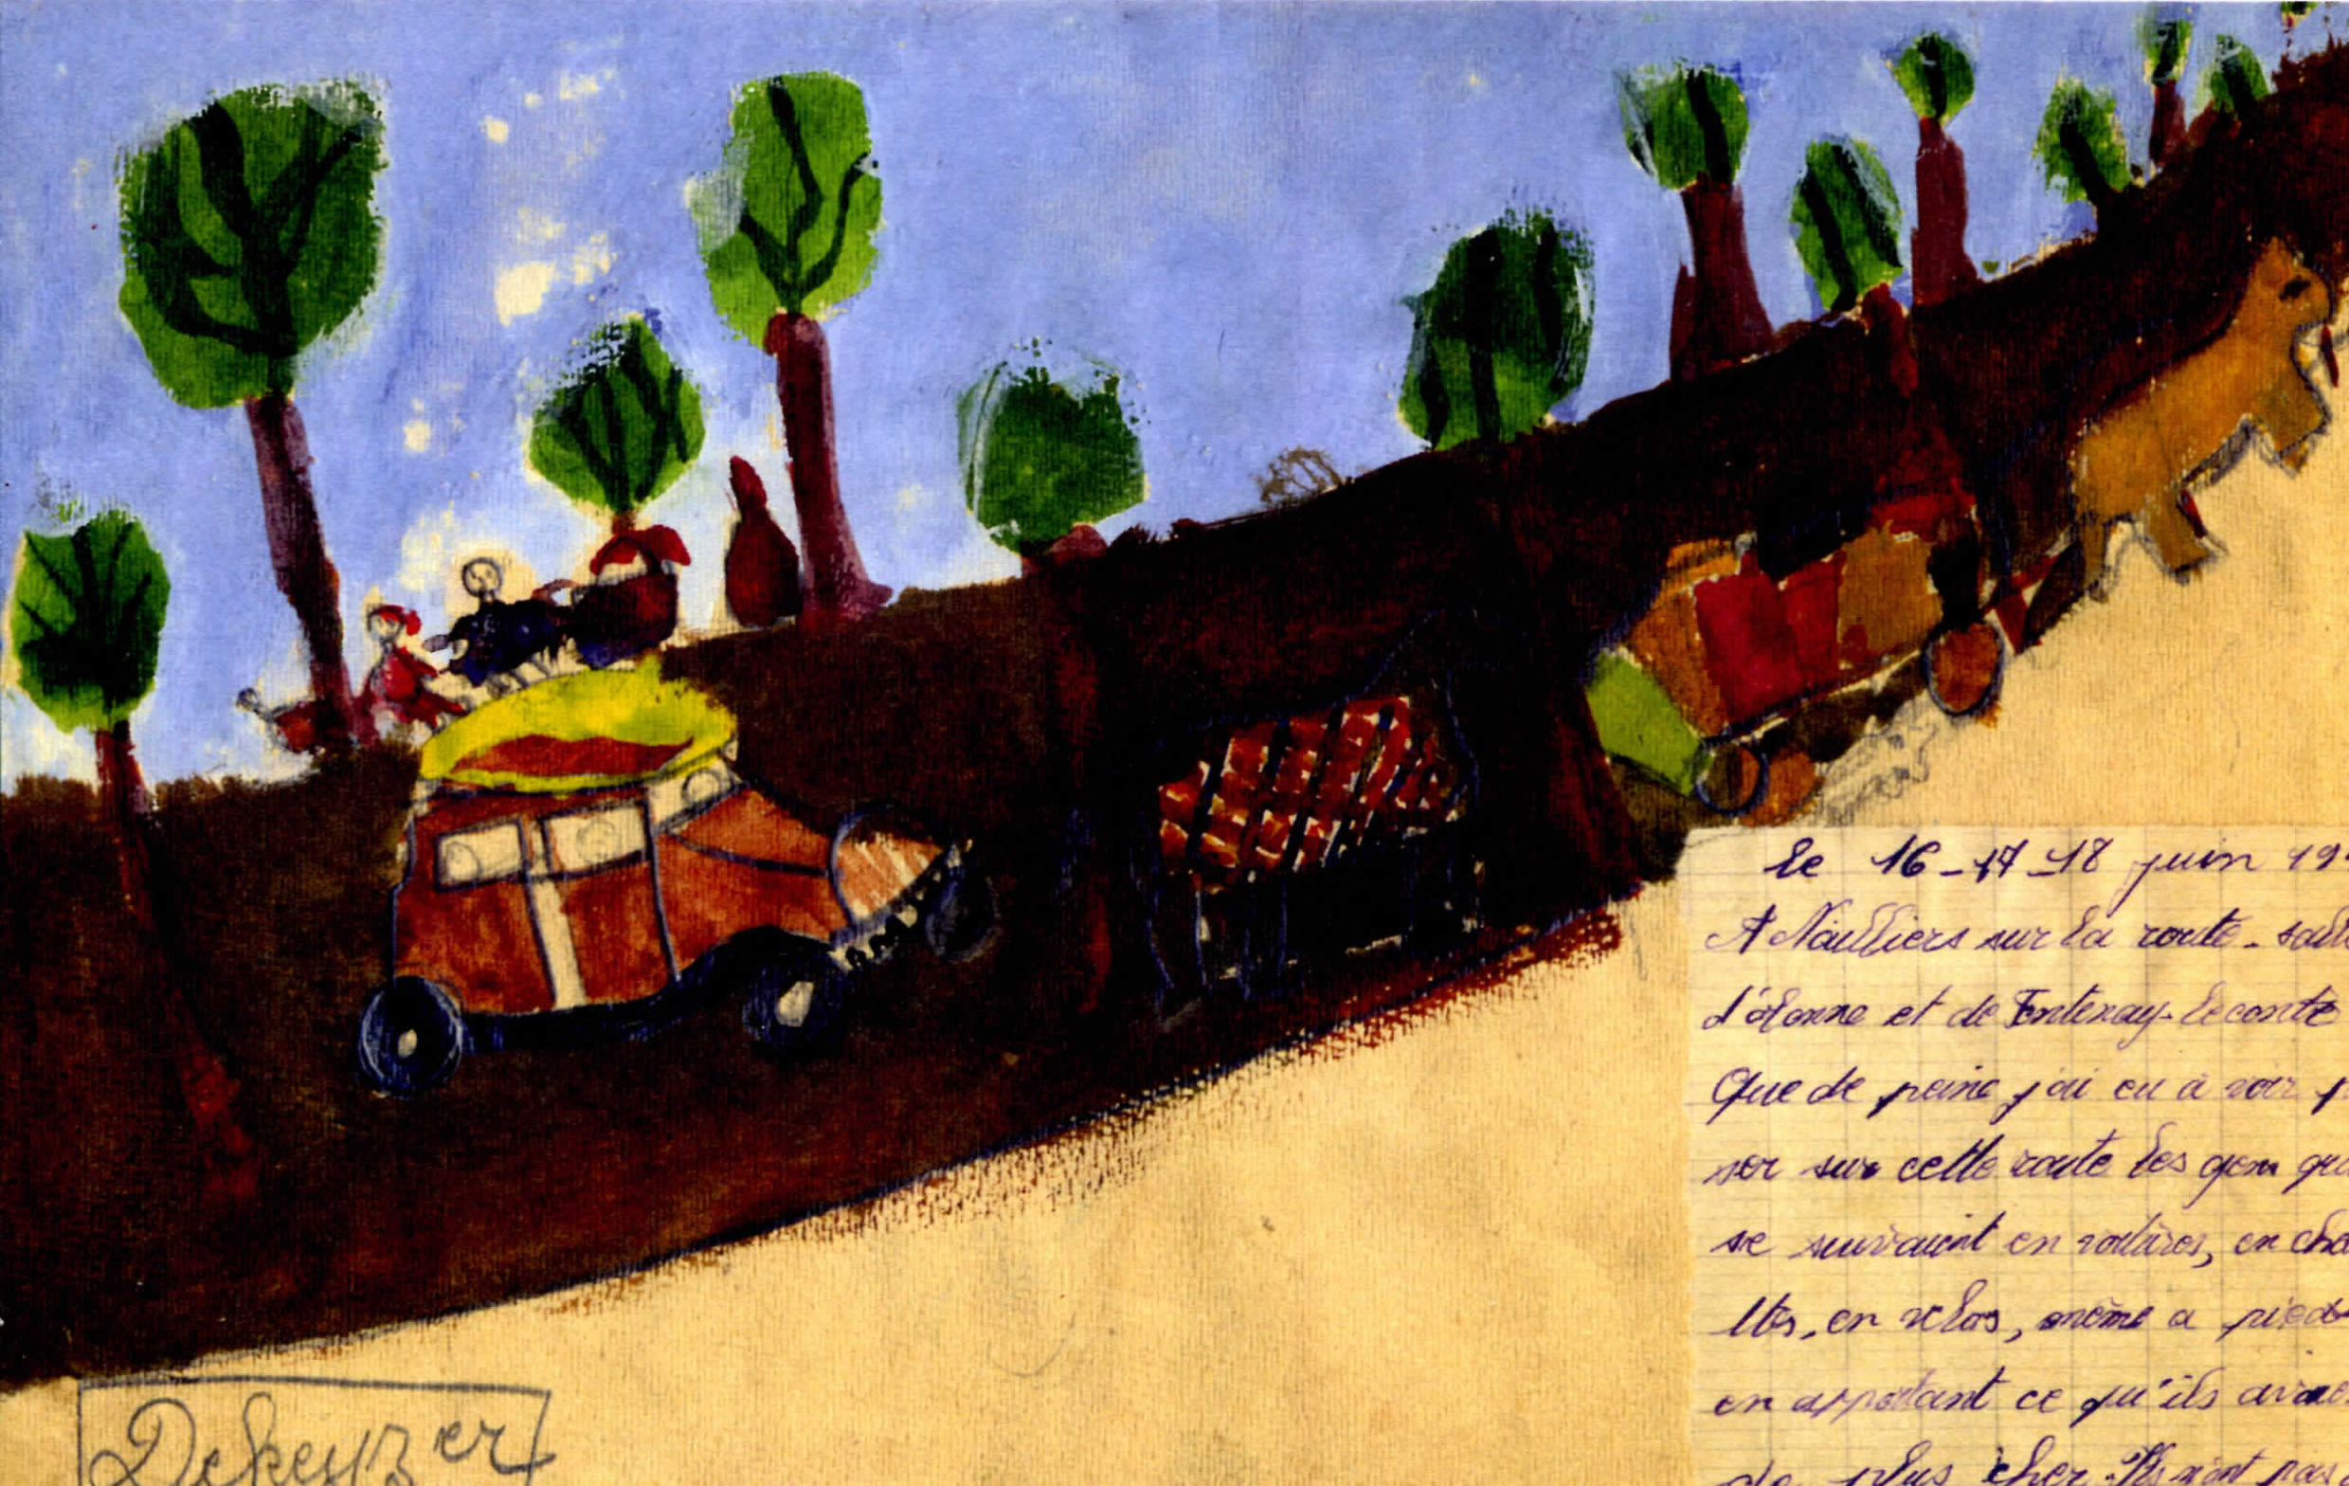
Filiations, affiliations, adoptions
© Christian Lachal

Slide 15
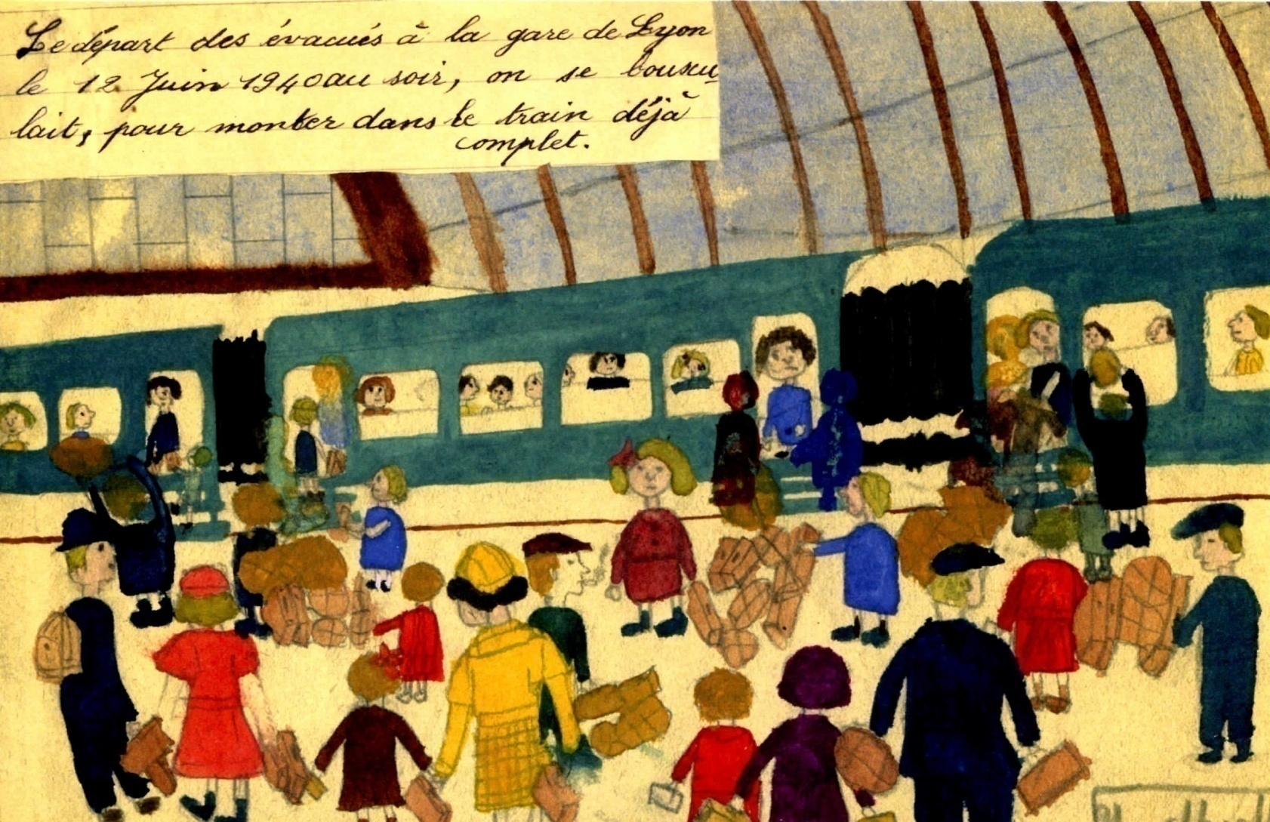
Filiations, affiliations, adoptions
© Christian Lachal

Slide 16
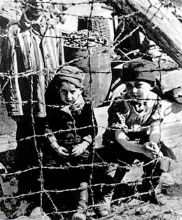
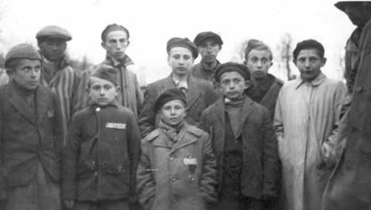
Filiations, affiliations, adoptions
Enfants à Buchenwald
© Christian Lachal

Slide 17
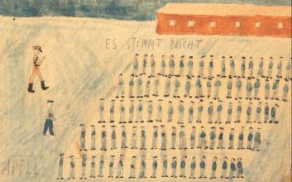
Filiations, affiliations, adoptions
© Christian Lachal
Dessin d’un enfant de Buchenwald

Slide 18
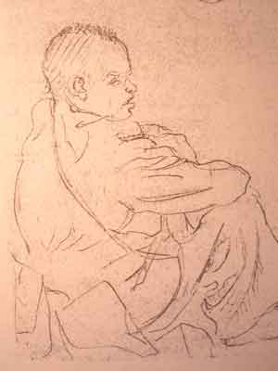
Filiations, affiliations, adoptions
Willy FOGEL - Matricule 84603; Buchenwald
Nous n'avions en commun que les mauvais traitements, la faim et le froid.
Les souffrances nous ont rapprochés.
Nous avons perdu nos parents.
Déracinés, nous avons survécu mais sommes restés seuls au monde.
Nous sommes devenus adultes trop tôt.
Nous ne savions plus jouer, ni rire.
On nous a volé notre enfance, notre adolescence...
Nous étions aigris, méfiants envers les adultes et pleins de haine envers les Allemands.
En quelques mois, il a fallu tout réapprendre, redevenir enfant,
faire semblant de sourire et surtout devenir des hommes "normaux".
C'était difficile, éprouvant,
mais nous croyons que pour la très grande majorité d'entre nous, nous avons réussi,
mais nos plaies ne cicatriseront jamais complètement.
© Christian Lachal

Slide 19

Filiations, affiliations, adoptions
Thérèse Brosse, Inspectrice de Santé publique
Rapport : L’enfant victime de la guerre : Une étude de la situation européenne. UNESCO, Paris, 1949.
© Christian Lachal

Slide 20
Filiations, affiliations, adoptions
CHILDREN IN WAR: A Guide to the Provision of Services
A Study for UNICEF, Everett M. Ressler; Joanne Marie Tortorici ; Alex Marcelino
UNICEF , New York, 1993
© Christian Lachal

Slide 21
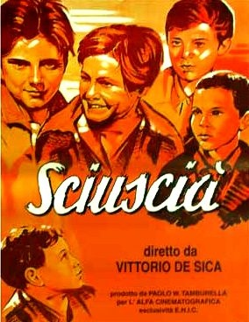
Filiations, affiliations, adoptions
© Christian Lachal

Slide 22
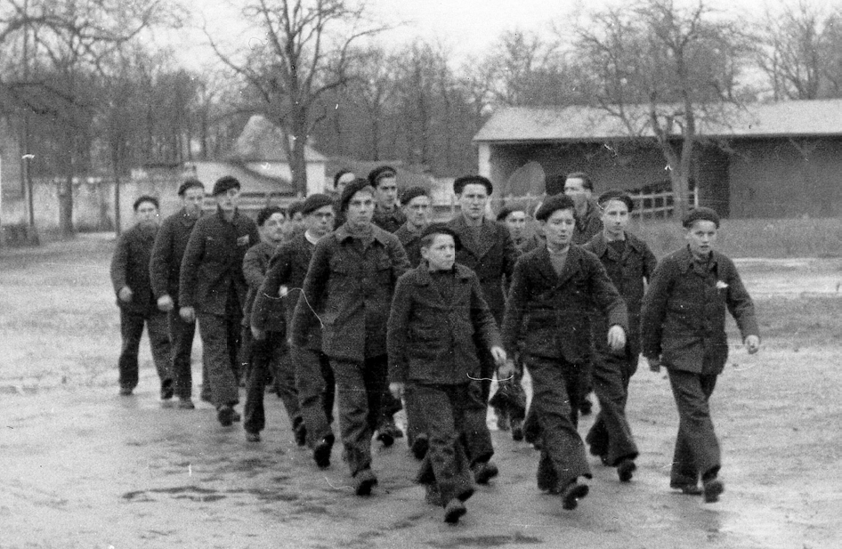
Maison d’éducation surveillée de Saint-Hilaire
Groupe rentrant du travail agricole (1943-1944)
© Christian Lachal

Slide 23
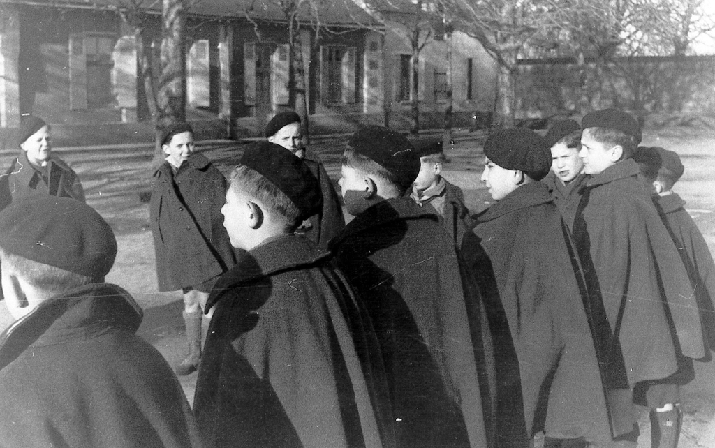
Filiations, affiliations, adoptions
)
Internat approprié de Chanteloup (1945
© Christian Lachal

Slide 24
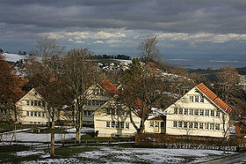
Filiations, affiliations, adoptions
Vue du Village d'enfants Pestalozzi
Il fut créé en 1945 sur l’impulsion de Walter Robert Corti, qui appela alors dans la revue culturelle Du (Toi) à la création d’un village pour les enfants victimes de la guerre.
La commune de Trogen mit un terrain à disposition à cet effet.
© Christian Lachal

Slide 25
Filiations, affiliations, adoptions
POUR RE – AFFILIER LES JEUNES, IL FAUT:
Une famille : vivre dans les DP Camps ne convient pas.
Un pays et une culture.
Une éducation
Des soins.
Un travail sur les idéologies
© Christian Lachal

